Slide 1
Project 2程式說明

Slide 2
程式流程
從檔案讀入方程式
使用者輸入初值及使用方法
計算最佳化
輸出求解過程
使用的參數
目前最佳解

Slide 3
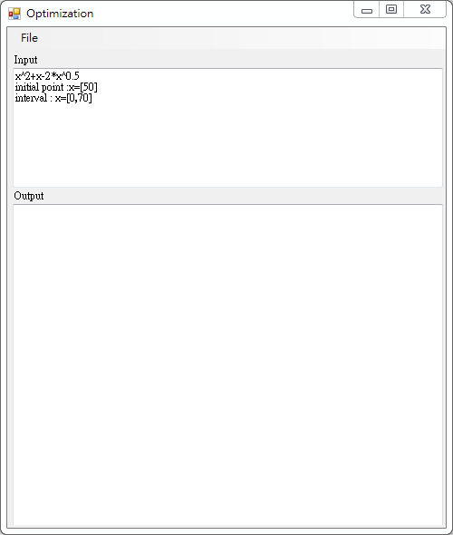
程式介面
檔案輸入
檔案輸入
能從檔案讀取多個方程式
使用者輸入
方程式初始值
搜尋區間
選擇方程式
使用的方法(powell、newton,etc..)
輸出求解過程
使用的參數
目前最佳解
使用者輸入
結果輸出

Slide 4
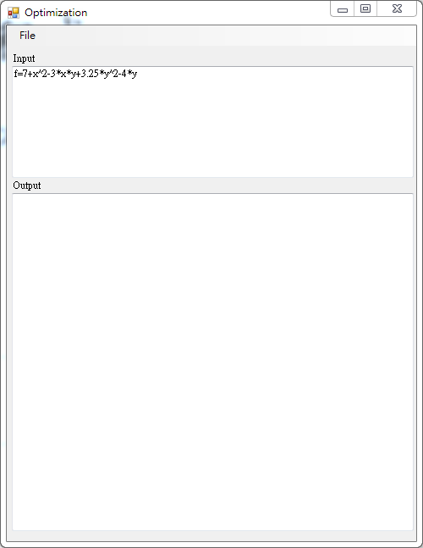
讀取方程式
讀取檔案後，可以將讀到的方程式直接顯示在Textbox上

Slide 5





讀取方程式
ex：$7+x^{2}−3.25y^{2}+3xy−4y$
$$−3.25$$
$$y ^{2}$$
$$+3$$
$$x y$$
coefficient
variable
exponential
coefficient
variable
variable
coef | -3.25
vars
next
name | y
exp | 2
next | null
coef | +3
vars
next | null
name | x
exp | 1
next
name | y
exp | 1
next | null

Slide 6


讀取方程式
Term
Variable
Data structure
$$−3.25$$
$$y ^{2}$$
coefficient
variable
exponential
coef | -3.25
vars
next | ptr
name | y
exp | 2
next | null
可以使用linked list實做

Slide 7

讀取使用者輸入
 | 方法一：Command line | 方法二：增加UI
設定初值 選擇方法
initialPoint x 50
interval x 0 70
powell

Slide 8
最佳化計算
輸入inital point
根據不同方法(powell、newton,etc...)更新解的結果的
計算過程是個無限回圈，通常會計算直到error夠小，才跳出迴圈
為了避免無法收斂而程式卡死，會加入最大迴圈數量的限制

Slide 9
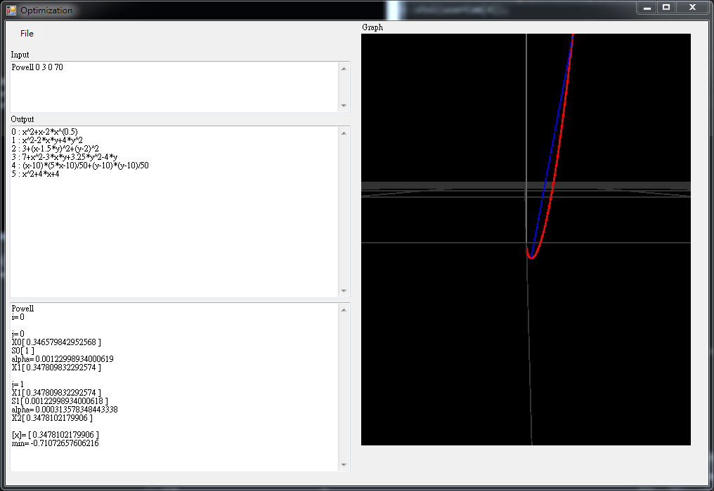
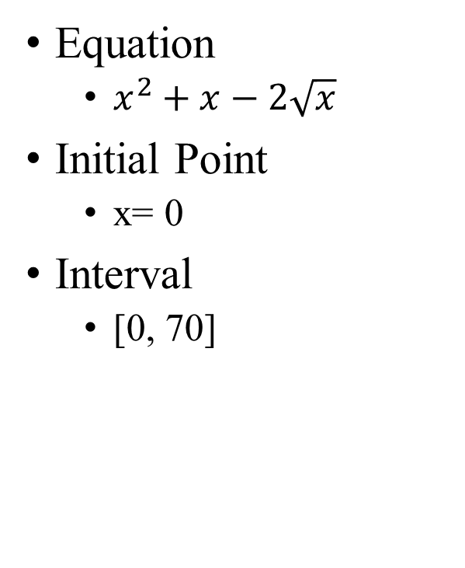
範例結果(Shader)
Equation
$x^{2}+x−2\sqrt{x}$
Initial Point
x= 0
Interval
[0, 70]
Initial Point
Powell Search Result
Equation
Minimum Point

